Slide 1
C++面向对象技术分享
云猫猫
2025-06-08

Slide 2
自我介绍
李志凯（云猫猫）

Slide 3
关于内容
鉴于这是一个复习性质的活动
一半：回顾 C++ 中的一些基础语法
一半：软件工程与设计模式中的一些教条
希望能在复习之余
给想要了解面向对象设计的同学一点启发
挑选了我觉得我可能讲的更明白的东西，不是所有内容，比如模板和异常处理我觉得ppt也讲的不错

Slide 4
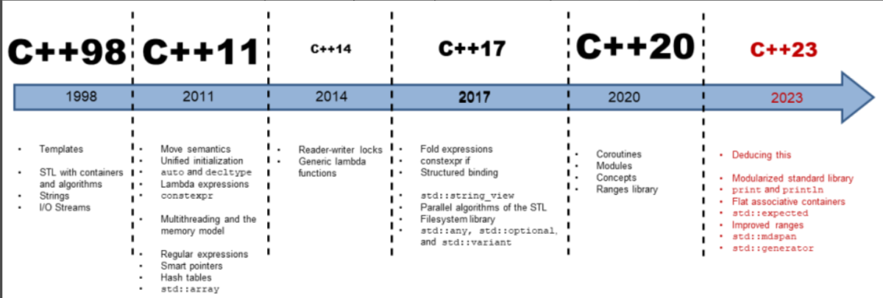
C++的标准

Slide 5
C++的标准
建议先学习c++11标准
所新加入的东西比较多
支持的数据结构有：
类似hash表的功能 <unordered_map>
类似平衡树，红黑树的功能 <map>
类似堆的功能 <priority_queue>
等等

Slide 6
内存分区概述
静态区 全局变量、静态变量
栈区 局部变量，函数调用栈帧 函数结束自动回收
堆区 new 分配的动态内存（程序员手动管理）
静态管理（例：int a = 5;）
优点：自动分配与回收，简单易用
缺点：生命周期和作用域固定；数组大小必须是编译期常量；构造灵活性差
动态管理（例：int* p = new int(5);）
优点：对象/数组创建更灵活，适合运行时不确定的资源
缺点：需手动释放，易出现内存泄漏或悬空指针

Slide 7
包含警戒和program once
class A {};
// File: B.h
#include "A.h"
class B {};
// File: main.cpp
#include "A.h" 会导致以下问题
#include "B.h" error: redefinition of class A

Slide 8
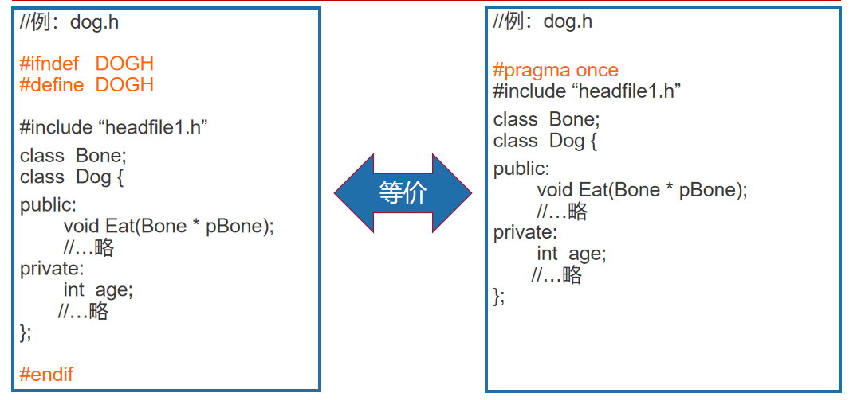
在.h文件里面声明，DOGH就是个名字,不要重复就可以

Slide 9
Abstract Data Type（ADT）
各计算机编程语言有各自的表示方法
C++中用class表示类型的抽象
类定义的组成
数据成员 (或称成员数据)（数据的抽象）
成员函数 (或称函数成员)（行为的抽象）

Slide 10
Abstract Data Type（ADT）
格式：
class <类名> {
//数据成员 //函数成员
} ；
//；不要忘记打了，虽然很多编译器自动补全
推荐两个文件一个类，.h,.cpp

Slide 11
ADT的前置声明
// A.h
class B; // 前置声明
class A {
B* b; };
// B.h
class A;
class B {
A* a;
};

Slide 12
ADT的前置声明不能做的事情
A a; （创建对象） 编译器不知道 A 的大小
a.someMethod(); 编译器不知道 A 有没有这个方法
sizeof(A) 类定义不完整，无法计算大小

Slide 13
成员函数的实现 .h(推荐)
class Student {
public: Student(int sc,int st) { score = sc; strength =str; } void study(int hours); void exercise(); private： int otherFunc();
private: int score; int strength;
};

Slide 14
成员函数的实现 .cpp
void Student::study(int hours) { this->score += hours; this->strength -= 2; this->OtherFunc( );
}
void Student:: exercise( ) { this->strength += 3;
}

Slide 15
成员函数的实现
class Student {
public: Student(int sc,int st) { score = sc; strength =str; }
void study(int hours) { this->score += hours; this->strength -= 2; this->OtherFunc( );
}//类内定义的函数默认是 inline
};

Slide 16
this指针（相当于自己）
是一个关键字，也是一个保留字；
是非静态成员函数隐含的第一个形参（函数里面可以不声明使用）
其类型相当于： T * const this
this的作用域和生存期是在非静态成员函数的{ } 内
this指针永远指向当前对象

Slide 17
this指针（相当于自己）
#include <iostream>
using namespace std;
class A {
public:
int s;
string name;
void p() {
cout << "my name is" << name << endl;//name默认this->name
this->t();//t()类内使用默认是自己
}
void t() {
cout << s << endl;
}
};
int main()
{
A a; A b;
a.name = "li"; a.s = 1;
b.name = "L"; b.s = 2;
a.p();
b.p();
return 0;
}
//my name isli
//1
//my name isL
//2

Slide 18
inline(加快运行速度)
...
class T {
public:
...
inline void k( ); //这里的inline无实际意义
//适用于比较小而简短的函数
};
inline void T::h( ) //这里的inline有意义
{ }

Slide 19
inline(减少函数调用开销，加快运行速度)
inline int add(int a, int b) {
return a + b;
}
int main() {
int x = add(3, 4); // 编译器可能把这变成：int x = 3 + 4;
}

Slide 20
Inline不适用情况
函数体太大
递归函数
虚函数
多次修改频繁的函数
简单来说就是功能和结构简单的函数合适使用它

Slide 21
const
const 成员变量（常量成员变量）
表示这个成员变量只读，必须在构造函数初始化列表中赋值
表示这个函数不会修改任何成员变量。
class Circle {
private:
const double pi; // 常量成员
public:
Circle() : pi(3.14159) {} // 必须初始化
double getPi() const { return pi; }
};
//不初始化或者Circke(){pi=3.14都是错的}

Slide 22
const
只能调用其他 const 成员函数。
必须写在函数名之后
const int getScore() const
{ return score; } // const 成员函数
作用：返回值是一个“常量的 double”
意思是返回的 double 不能被修改（但这几乎没有实际意义，因为 double 是基本类型，返回时是值传递，调用者拿到的是副本，本来就不能改原值）
所以：这个 const 对于基本类型 几乎没有用处（更有用的是返回引用或指针时）
const string& getName() const;

Slide 23
const
const 对象
对象本身是常量，只能调用 const 成员函数
假设getScore是const函数，setScore不是
const Student stu(100);
stu.getScore(); // OK
// stu.setScore(90); // ❌ 错误：不能调用非 const 成员函数

Slide 24
static
static 成员变量（静态成员变量）
类共享，全体对象只有一份拷贝，保存在全局静态区。
需要在类外显式定义一次（否则链接错误）。
可通过类名访问：ClassName::var
class Counter {
public:
static int count;//static int count=0;会报错
Counter() { ++count; }
};
int Counter::count = 0;//这句话不写会报错

Slide 25
static
static 成员函数（静态成员函数）
不依赖任何对象，也不能访问非静态成员。
可通过类名调用，无需对象。
class Math {
public:
static int add(int a, int b) { return a + b; }
};
int main() {
cout << Math::add(2, 3) << endl; // 输出 5
}

Slide 26
static and const
class Config {
public:
static const int MAX = 100; // OK：整型常量
};//static const 可以写反，但是函数推荐这个

Slide 27
引用&
函数参数传递：避免拷贝
void update(int& x) {
x += 10;
}
int a = 5;
update(a); // a 变成 15

Slide 28
引用&
常量引用（const reference）：只读大对象传参
void print(const string& msg) {
cout << msg << endl;
}
不拷贝，避免性能开销，同时防止修改。

Slide 29
引用&
作为别名
int a = 42;
int& b = a;
b += 10; // 实际是 a += 10;

Slide 30
构造函数
默认构造函数（Default Constructor）
定义：不带参数的构造函数。
用途：初始化对象为默认状态。
class A {
public:
int a;
};
A s;//可以

Slide 31
构造函数
#include <iostream>
using namespace std;
class A {
public:int a; A() {a = 2;}//a=2};
int main() {
A s;//A* s;s=new A();是声明对象
//A s() 是函数声明这是不对的，不传参数就是 A s;
cout << s.a;//输出2
return 0;
}

Slide 32
构造函数（可以同时拥有多个不同的构造函数）
class A {
public:
int a;
A() {a = 2;}
A(int c) {a = c; }
A(int b, int c) {a = b + c; }
};//可以带参
int main() {
A s(3);
cout << s.a<<endl;//3
A ss(2,3);
cout << ss.a<<endl;//5
return 0;
}

Slide 33
构造函数
class A {
public:
int a;
A() {a = 2;}
A(int c) {a = c; }
A(int b, int c) {a = b + c; }
};//可以带参
如果没有定义构造函数那么只能 A a声明
只要定义了构造函数，那么就只能使用已经定义的构造函数，不然报错
需要注意的是，至少得有一个构造函数得在public:里面，因为外界只能这么去创建，不然就没有用了。

Slide 34
拷贝构造函数
//自定义拷贝构造函数 MyClass(const MyClass & obj)
{
//略
}
深拷贝只能通过自定义拷贝构造函数实现

Slide 35
拷贝构造函数
class A {
public:
int* a;
A() {
a = new int();
*a = 1;
}
};
A a;
*(a.a) = 1;
A b = a;
cout << *(a.a) << endl;//1
(*(a.a))++;
cout << *(a.a) << endl;//2
cout << *(b.a) << endl;//2

Slide 36
拷贝构造函数
A(const A& s) {
a = new int();
(*a) = *(s.a);
}//加入他
A a;
*(a.a) = 1;
A b = a;
cout << *(a.a) << endl;//1
(*(a.a))++;
cout << *(a.a) << endl;//2
cout << *(b.a) << endl;//1

Slide 37
拷贝构造函数
A a;
*(a.a) = 1;
A b = a;//拷贝
cout << *(a.a) << endl;//1
(*(a.a))++;
cout << *(a.a) << endl;//2
cout << *(b.a) << endl;//1
A c(a);//拷贝
cout << *(a.a) << endl;//2
cout << *(c.a) << endl;//2
b = a;//赋值
cout << *(a.a) << endl;//2
cout << *(b.a) << endl;//2

Slide 38
析构函数
负责对象销毁前，最后需要执行的清理工作
释放空间
例子：用 new 动态申请的空间要主动释放，不然只会释放指针占用的空间而不会释放指针指向的空间
完成一些应该有的功能
例子：要计算某个对象的数量，那么应该在构造函数里面加1，析构函数里面减1（static int count）

Slide 39
析构函数
程序区、栈区：生存期结束后，自动执行
函数结束自动就释放了
堆区：需显式调用
A* s;
s = new A();
cout << s->b;
s->~A();

Slide 40
运算符重载
可重载运算符
operator new operator delete
operator new[ ] operator delete[ ]
^ & | ~ << >> // 位运算
+ - * / % // 算术运算
< > == != <= >= && || ! //逻辑运算
= += -= *= /= %= ^= &= |= >>= <<= //赋值运算
++ -- // 递增、递减运算
->* ->
, ( ) [ ] 等

Slide 41
运算符重载
自由函数的形式
TVector operator+(const Tvector& v1,const Tvector& v2) { return TVector(v1.x+v2.x,v1.y+v2.y); } a+b 编译时，转换成 operator+(a,b)
成员函数的形式
class TVector { public: TVector operator+(const TVector& rhs) const { return Tvector(x+rhs.x,y+rhs.y); } }；//相当于第一个是自己

Slide 42
运算符重载
class A {
public:
A(int s1,int s2):a(s1),b(s2){}
int a, b;
};
int main() {
A t1(1, 2);
A t2(2, 1);
cout << (t1 < t2);//报错

Slide 43
运算符重载
class A {
public:
A(int s1,int s2):a(s1),b(s2){}
int a, b;
bool operator <(A& v) {
return v.b>b;//第一个参数默认是自己this this=t1 v=t2
}
};
A t1(1, 2);
A t2(2, 1);
cout << (t1 < t2);//0 “t1<t2”不成立

Slide 44
运算符重载
class A {
public:
A(int s1,int s2):a(s1),b(s2){}
int a, b;
bool operator >(A& v) {
return v.b>b;//第一个参数默认是自己this this=t1 v=t2
}
};
A t1(1, 2);
A t2(2, 1);
cout << (t1 > t2);//1 “t1>t2”成立
//> < >= <= == !=都是类似，就是个名字

Slide 45
运算符重载
class A {
public:
A(int s1,int s2):a(s1),b(s2){}
int a, b;
A& operator +(A& v) {
a += v.a;
return (*this);
}
};
+ - / *全部是你自定义，就是个名字
A t1(1, 2);
A t2(2, 1);
A t3 = t1 + t2;// 3 2
t1.a++;// 3 2
A t1(1, 2);
A t2(2, 1);
A& t3 = t1 + t2;// 3 2
t1.a++;// 4 2
t3为引用前面的也应该是引用，不然报错

Slide 46
运算符重载
class Counter {
private:
int value;
public:
Counter(int v = 0) : value(v) {}
Counter& operator++() {
++value;
return *this;
}
Counter operator++(int) {
Counter temp = *this;
++value;
return temp;
}//先返回副本再自增
//operator++(int) 带有一个 int 类型的哑元参数，用于区分前缀和后缀版本。
void display() const {
cout << "当前值: " << value << endl}
Counter c(5);
c.display();//5
c++.display();//5
c.display();//6
(++c).display();//7
c.display();//7

Slide 47
友元（friend）
class Wallet {
friend void Show(Wallet&);
friend void B::func(A&);
//该函数可以访问
friend class Parent;
//所有成员函数可以访问 private: int money; int history; };

Slide 48
友元（friend）
友元的本质都是友元函数，没有友员数据
友元函数不是类的成员
友元关系是单向的
友元关系没有传递性

Slide 49
嵌套类
class E {//里面看外面是透明的，除此之外不行
int x;
class B { int c;};
class I {
B b; // OK
int y;
void f(E* p, int i) {
p->x = i; // OK
b.c=1;//error
}
};
int g(I* p) {
return p->y; // error: I::y is private
}
};

Slide 50
类间关系的强弱
A.h必须包含B.h才能编译成功，则A与B之间存在强关联。
A和B类间有双向关系，且B与A之间有强关联，那么A与B之间存在硬关联。
A.cpp中必须包含B.h才能编译通过，则A与B之间存在弱关联。
类间的联系依次减弱
继承：类间的垂直关系
硬联系(硬关联)
强联系(强关联)
弱联系(弱关联)
软联系(软关联)

Slide 51
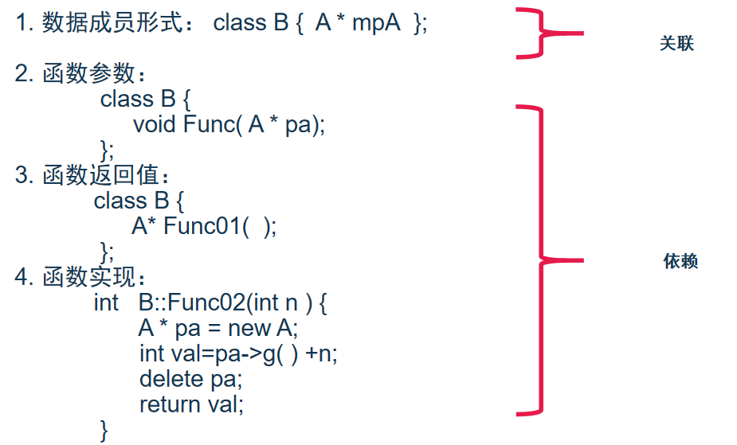
水平方向

Slide 52
关联种类
一般关联：强调非偶然性的“知道”。
一般关联
可单向，可双向
可一对一，
可一对多，多对一
可多对多
自关联：关联本类对象
关联类：将关联关系抽象成一个/多个独立的关联类，使得关联类既表示关联关系，也表示关联对象。
聚集关联：强调整体-部分关系
聚合关系: B “has-a” A, 但B类不负责A类对象的生存与消亡。
组合关系： B “contain-a” A, B类负责A类对象的生存与消亡。

Slide 53
面向对象的三大基本特征
封装： 通过对客观事物的抽象，分析事物的本质特征，总结和提炼事物的行为和属性，并用类和对象表示的过程。
信息隐蔽: 在用类和对象表示事物时，只将行为和属性公开给可信的外部事物。相应地，隐藏自身的内部特征信息。
就好比一台电脑有很多零部件，我们把它们组装成一台电脑，但是我们不知道电脑里面具体细节，但是键盘，鼠标，显示屏是给我们使用的

Slide 54
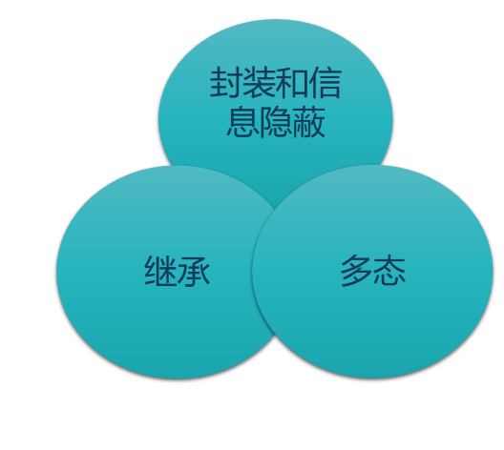
面向对象的三大基本特征

Slide 55
继承
水平关系-普通关联、聚合、组合和依赖---黑盒复用 use
垂直关系-继承--白盒复用 is
还是以电脑为例，比如说你的电脑店要升级，卖新的电脑，那么你就去进一批电脑来，但是这个电脑这么做的你不知道，但是你可以拿来赚钱，但是如果你是那个要升级电脑的人，你就得对这个电脑十分的了解，才能知道把哪些东西怎么换，怎么改

Slide 56
继承
继承语法格式 class <派生类名> :<继承方式><基类名称>, … { …. };
例： class Child : public Parent1, private Parent2 { public: Child( int n); void ChildFunc( ); private: int data1; OtherClass * ptr; };

Slide 57
继承
继承方式： public、protected、private三种
默认为private继承(无明确指定的继承方式时)
基类
单继承：只有一个基类
多(重)继承:有两个或两个以上的基类
派生类
派生类可以是其它继承的基类，即派生类可继续派生
多层继承和继承树
父类、子类
在public继承下，称基类为父类，派生类为子类

Slide 58
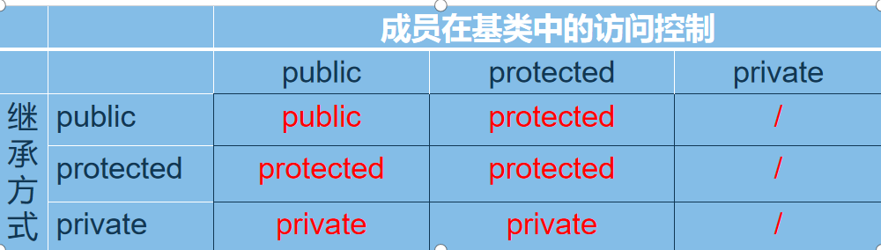
继承

Slide 59
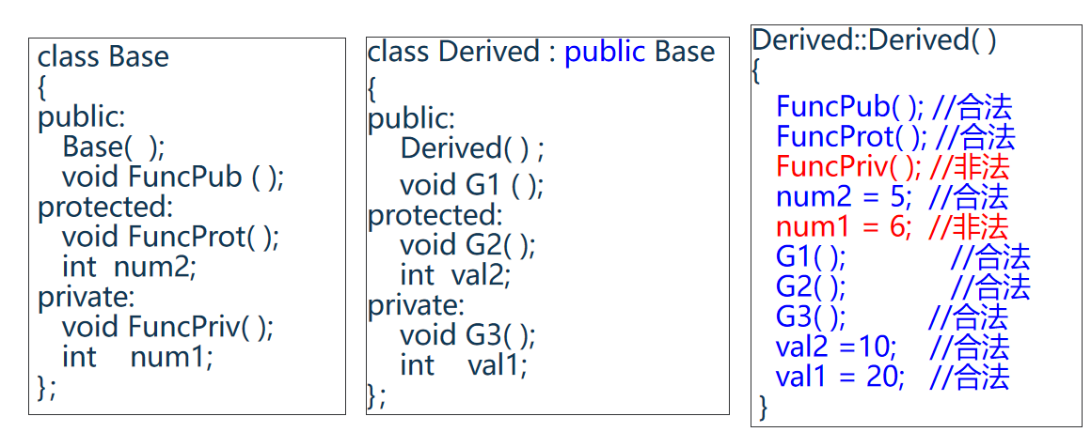
继承
外部访问呢？

Slide 60
继承
派生类的构造函数：
构造顺序：先基类，再成员类，最后派生类
初始化列表中可以指定基类的构造函数或拷贝构造函数
多重继承时，基类按先后顺序构造
派生类的析构函数：
先执行派生类的析构，再自动执行基类析构

Slide 61
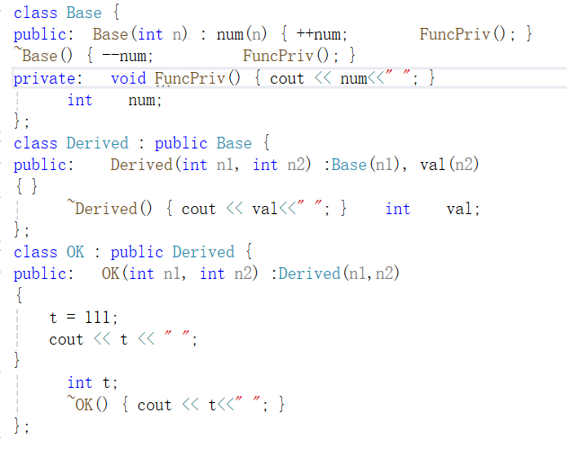
继承
2 111 111 99 1
OK a(1, 99);

Slide 62
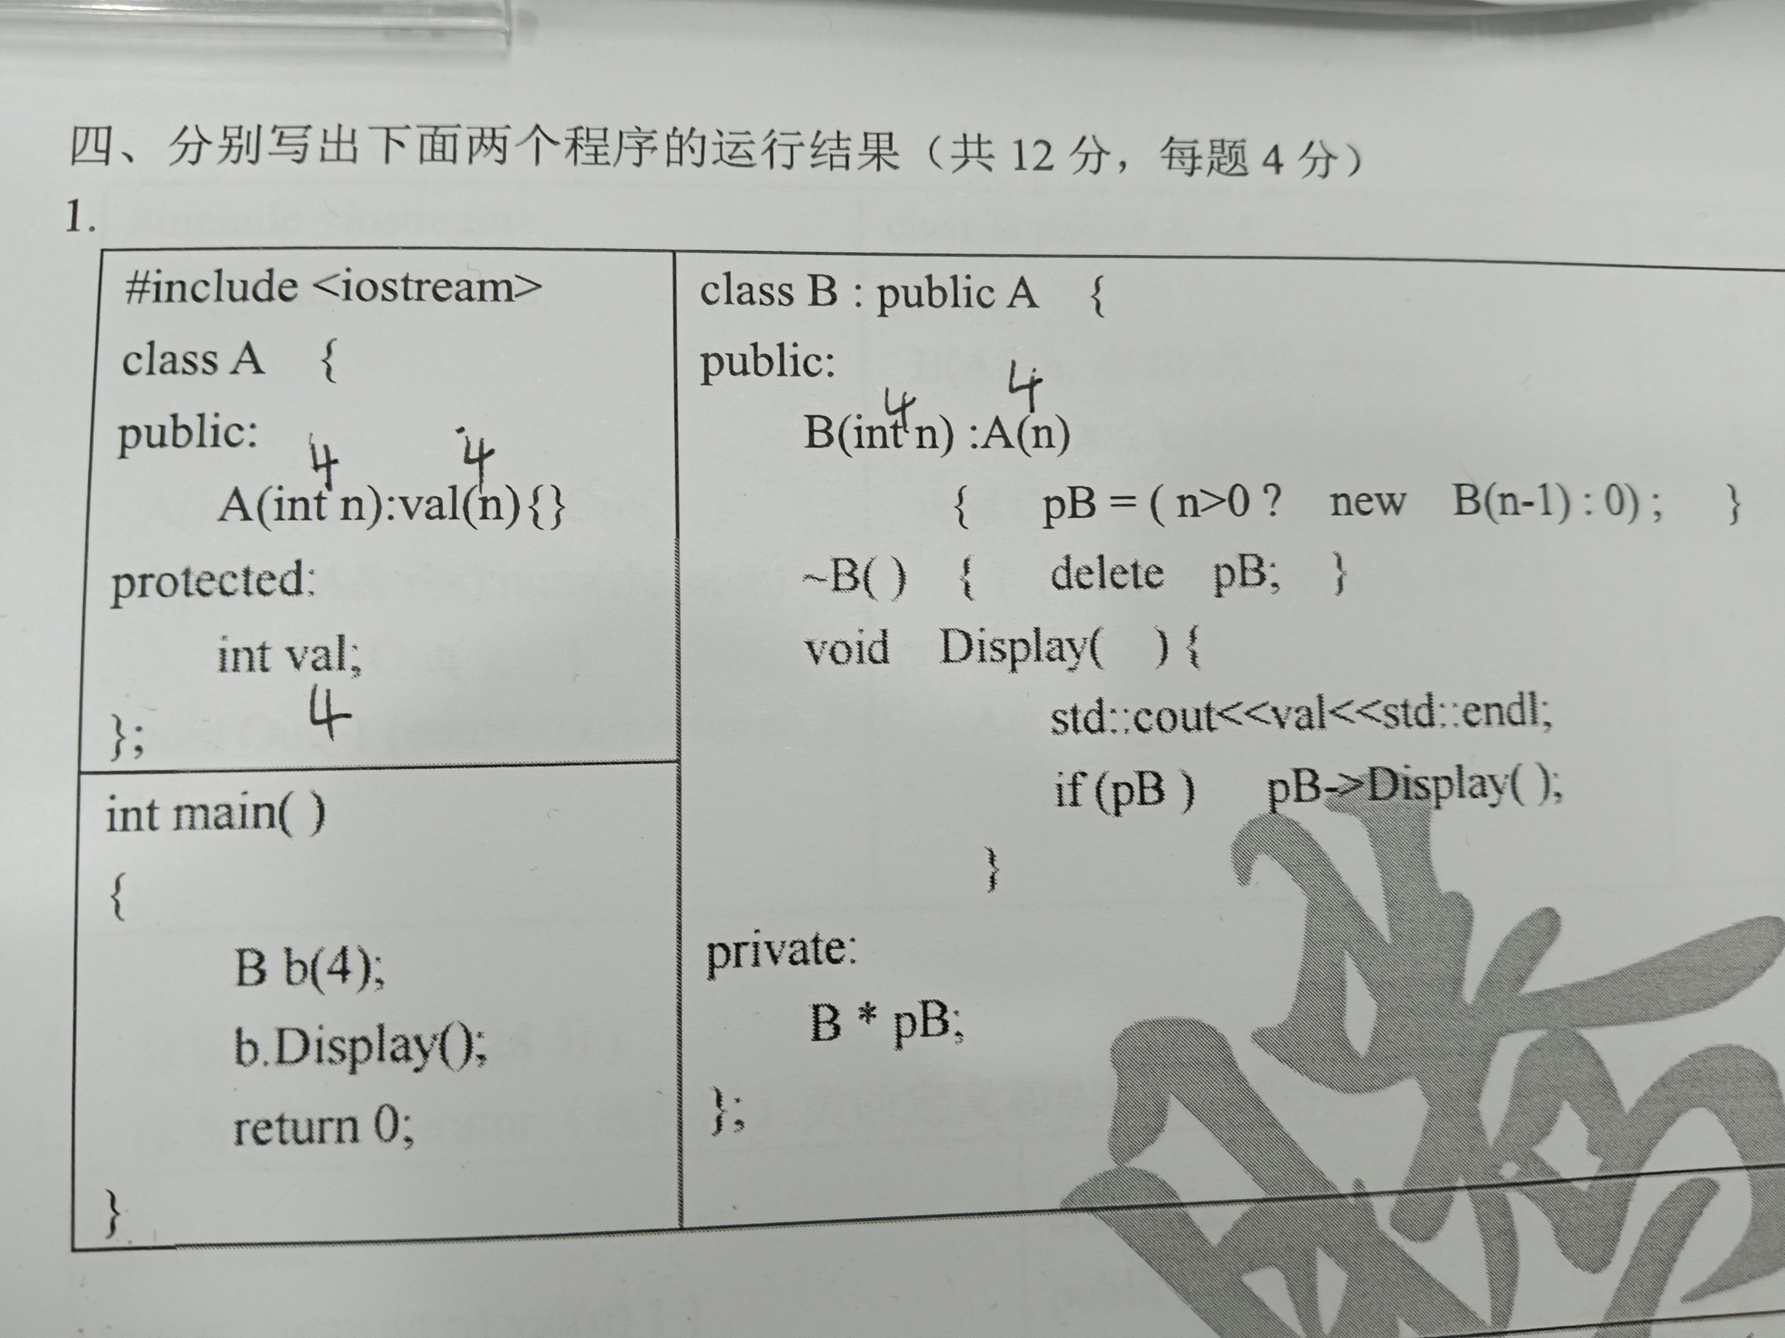
4 3 2 1 0

Slide 63
继承
派生类中的成员函数
派生类中的构造、析构、拷贝、赋值
若无明确定义，则使用缺省的
派生类中的静态函数
派生类定义的+继承自基类的
继承的基类函数
派生类中明确定义的函数

Slide 64
继承
newdefine：派生类中新定义的函数(基类中无同名的函数)
redefine: 派生类中新定义的函数(基类中有同名、同原型的函数)
overload: 派生类中多个同名的重载函数
overwrite: 派生类中定义了某个函数，且基类中有同名的函数，则派生类的函数会 将基类的同名函数隐藏（hide)掉。
使用using
override：若基类中的某个函数时虚的(带virtual关键字)，并在派生类中定义了同名的函数，称override

Slide 65
继承
newdefine：派生类中新定义的函数(基类中无同名的函数)
redefine: 派生类中新定义的函数(基类中有同名、同原型的函数)
overload: 派生类中多个同名的重载函数
overwrite: 派生类中定义了某个函数，且基类中有同名的函数，则派生类的函数会 将基类的同名函数隐藏（hide)掉。
使用using
override：若基类中的某个函数时虚的(带virtual关键字)，并在派生类中定义了同名的函数，称override

Slide 66
继承
//////////////////// 1. newdefine：派生类新定义的函数 ////////////////////
class Base1 {
public:
void baseFunc() { cout << "Base1::baseFunc()\n"; }
};
class Derived1 : public Base1 {
public:
void newFunc() { cout << "Derived1::newFunc() (newdefine)\n"; }
};

Slide 67
继承
//////////////////// 2. redefine：派生类重新定义基类中同名同参数函数
class Base2 {
public:
void greet() { cout << "Base2::greet()\n"; }
};
class Derived2 : public Base2 {
public:
void greet() { cout << "Derived2::greet() (redefine)\n"; }
};

Slide 68
继承
//////////////////// 3. overload：派生类定义多个重载函数 ////////////////////
class Base3 {
public:
void show(int x) { cout << "Base3::show(int): " << x << endl; }
};
class Derived3 : public Base3 {
public:
void show(double x) { cout << "Derived3::show(double): " << x << endl; }
void show(string s) { cout << "Derived3::show(string): " << s << endl; }
};

Slide 69
继承
//////////////////// 4. overwrite（hide）：子类隐藏基类函数
class Base4 {
public:
void display(int x) { cout << "Base4::display(int): " << x << endl; }
};
class Derived4 : public Base4 {
public:
void display(double x) { cout << "Derived4::display(double): " << x << endl; }
};

Slide 70
继承
class A
{
public:
virtual void H( );
private:
void K( );
int data;
};
class B:public A {
public:
virtual void H( ) { /* override 了基类的虚函数H( ) */ }
};

Slide 71
继承
选择：
优先选择组合，而不是继承
在需要派生新的子类的情况下，才应采用公有继承。

Slide 72
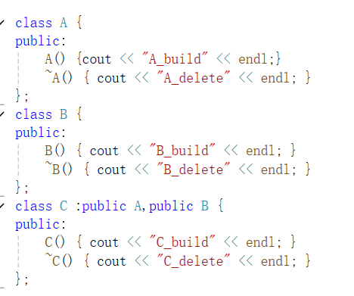
多重继承
派生类的构造和析构的顺序
构造时，严格按继承顺序构造。
析构时，正好与构造顺序相反。 A_build
B_build
C_build
C_delete
B_delete
A_delete

Slide 73
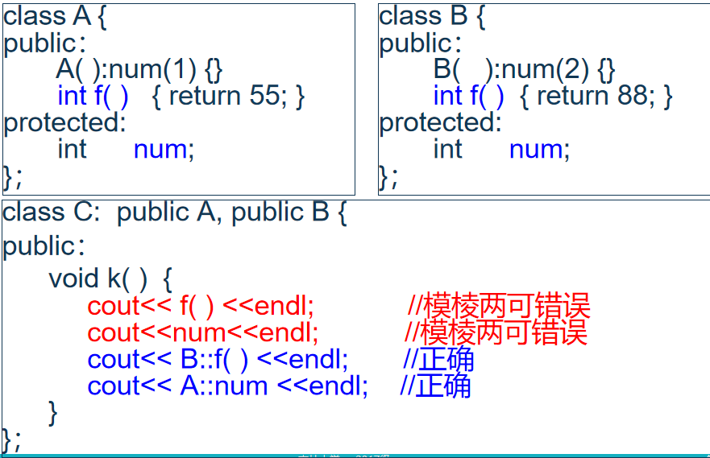
多重继承下的名字冲突问题

Slide 74
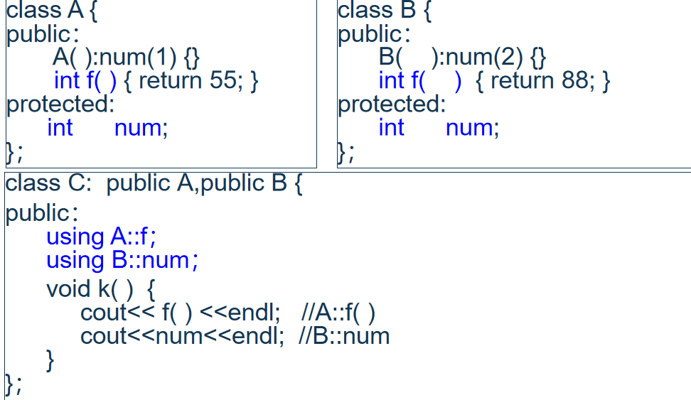
多重继承下的名字冲突问题

Slide 75
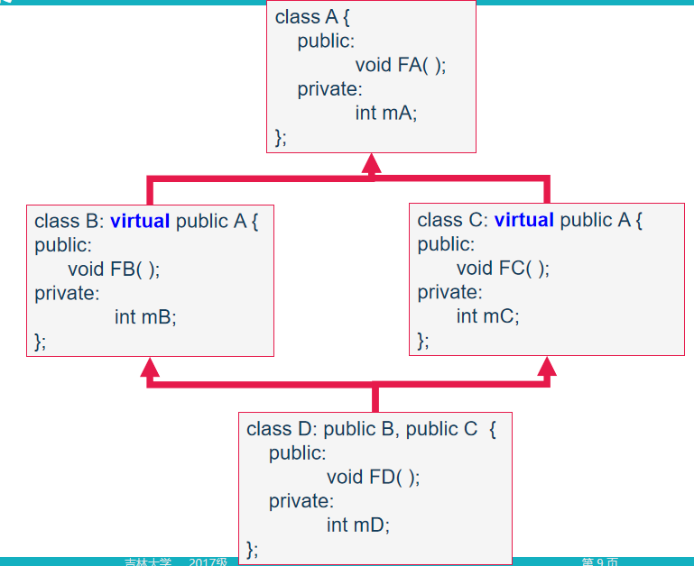
多重继承下的名字冲突问题
类 D 中只会保留一份 A 的子对象

Slide 76
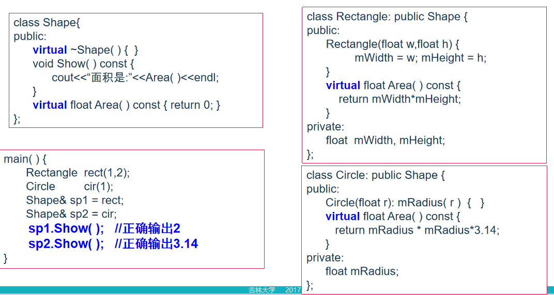
虚函数

Slide 77
虚析构函数的作用
class Base {
public:
~Base() { cout << "Base destructor\n"; }
};
class Derived : public Base {
public:
~Derived() { cout << "Derived destructor\n"; }
};
int main() {
Base* p = new Derived;
delete p; // ❌ 只调用 Base 析构函数，Derived 析构函数不会被调用
}

Slide 78
虚函数
虚函数的格式(必须是非静态成员函数)
声明：virtual 返回类型 函数名(参数列表)[const];
定义：同一般成员函数
虚函数说明：
必须是成员函数
静态成员函数和构造函数、拷贝构造函数不能是虚的
析构函数可以是虚的
若类中有其它虚函数，那么析构函数也应该是虚的
赋值函数通常不定义为虚的
虚函数可以带const修饰，也可以不带
访问控制可以任意 (public、protected、private）

Slide 79
接口类和纯虚函数和抽象类
与抽象类的区别
比较项 接口类（Interface） 抽象类（Abstract Class）
纯虚函数 全部是纯虚函数 至少一个纯虚函数
数据成员 一般无数据成员 可有数据成员
作用 规范 可提供部分实现和默认行为
使用目的 定义“能做什么” 定义“是什么+做什么”class IShape {
public:
virtual void draw() = 0; // 纯虚函数
virtual double area() = 0; // 纯虚函数
virtual ~IShape() {} // 虚析构函数（必须）
};

Slide 80
虚函数
虚函数中访问的非虚函数
静态编联，使用本地版本
非虚函数中访问的虚函数
动态编联
虚函数中访问的虚函数
动态编联
构造函数和虚函数
构造函数不能为虚函数
调用的虚函数采用静态编联，使用本地版本
析构函数和虚函数
析构函数可以为虚函数
若类中含有虚函数，那么析构函数也应为虚函数.
调用的虚函数采用静态编联，使用本地版本

Slide 81
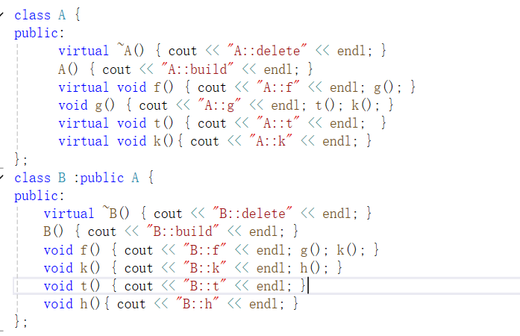
虚函数
A::build
A::f
A::g
A::t
A::k
next_example
A::build
B::build
B::f
A::g
B::t
B::k
B::h
B::k
B::h
B::delete
A::delete

Slide 82
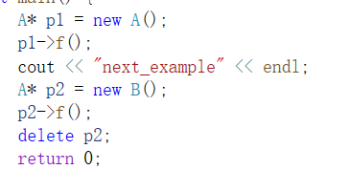
虚函数
如果析构函数没有虚的话，那么只有delete::A

Slide 83
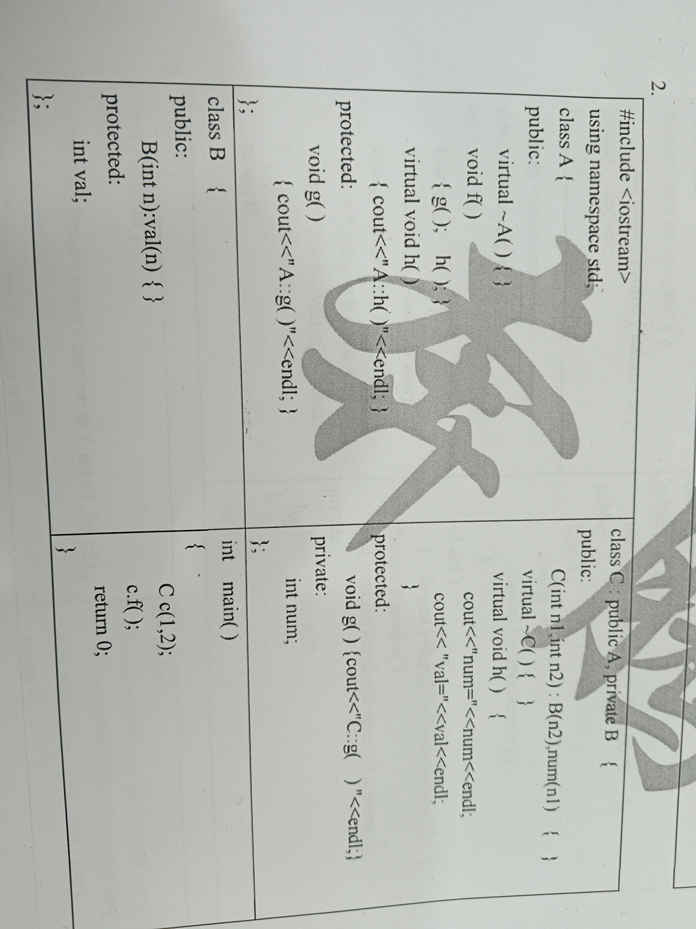
val = 4 num = 12 A::g()
.

Slide 84
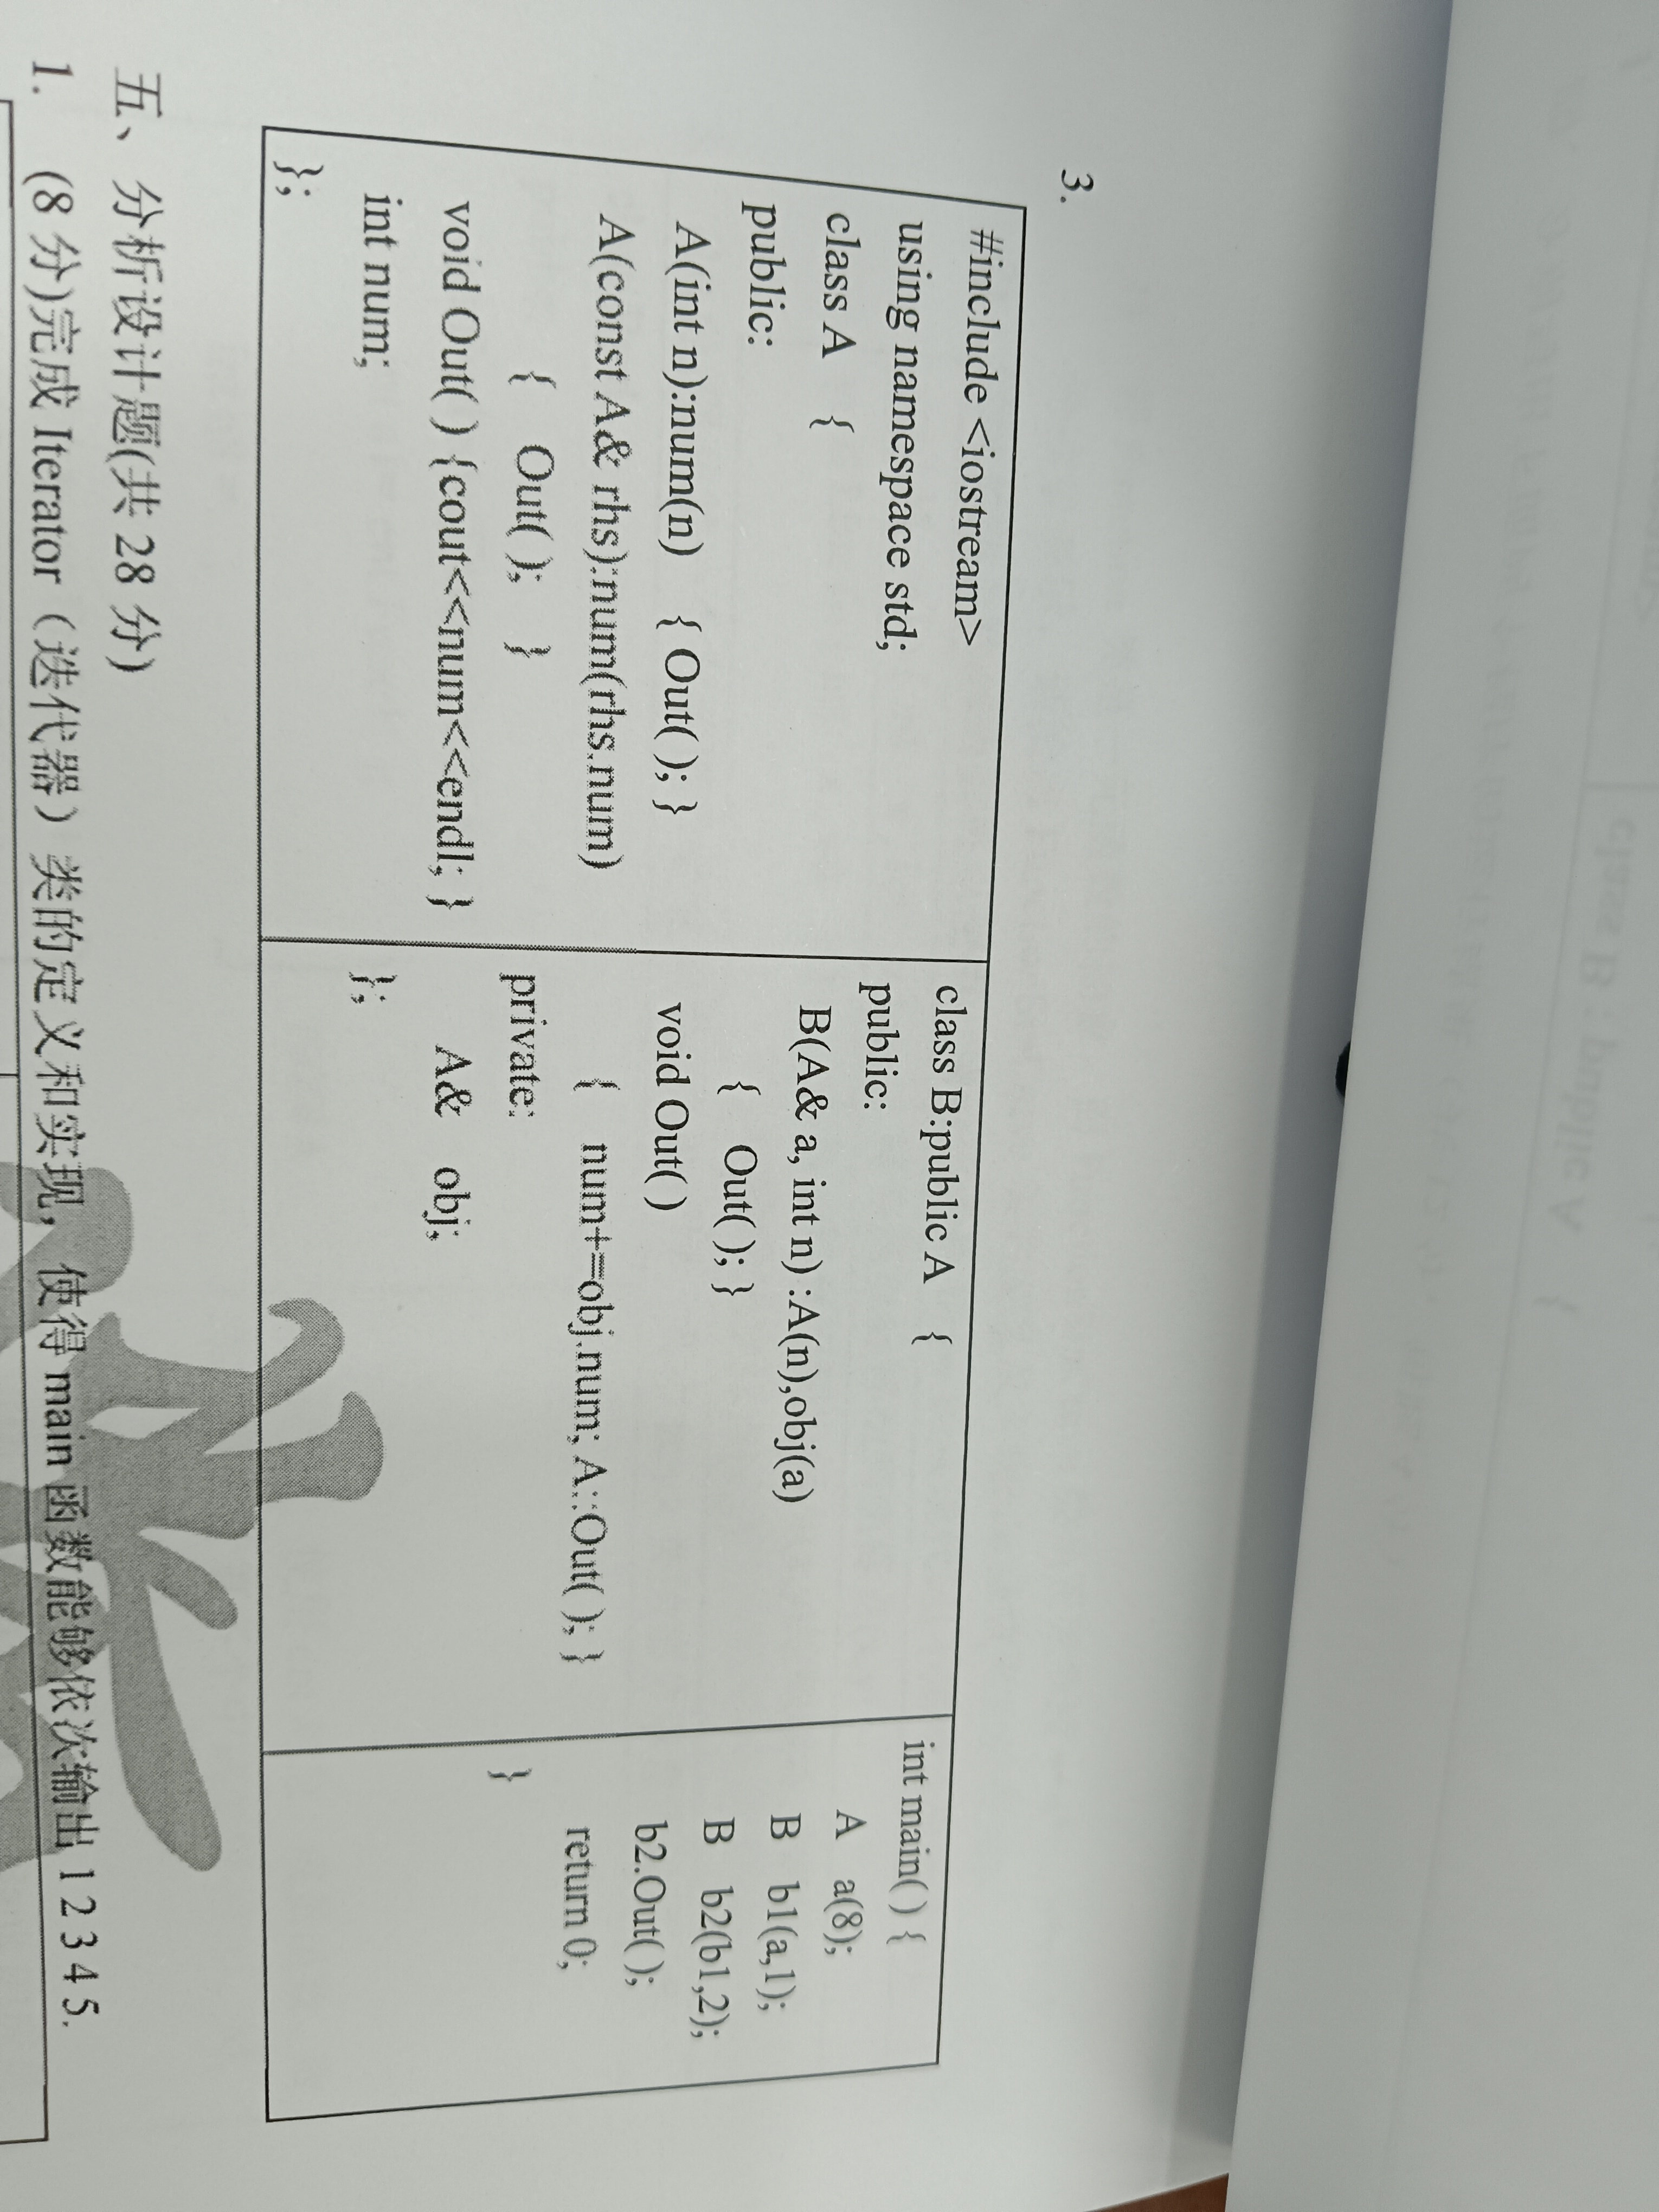
8 1 9 2 11 20
.

Slide 85
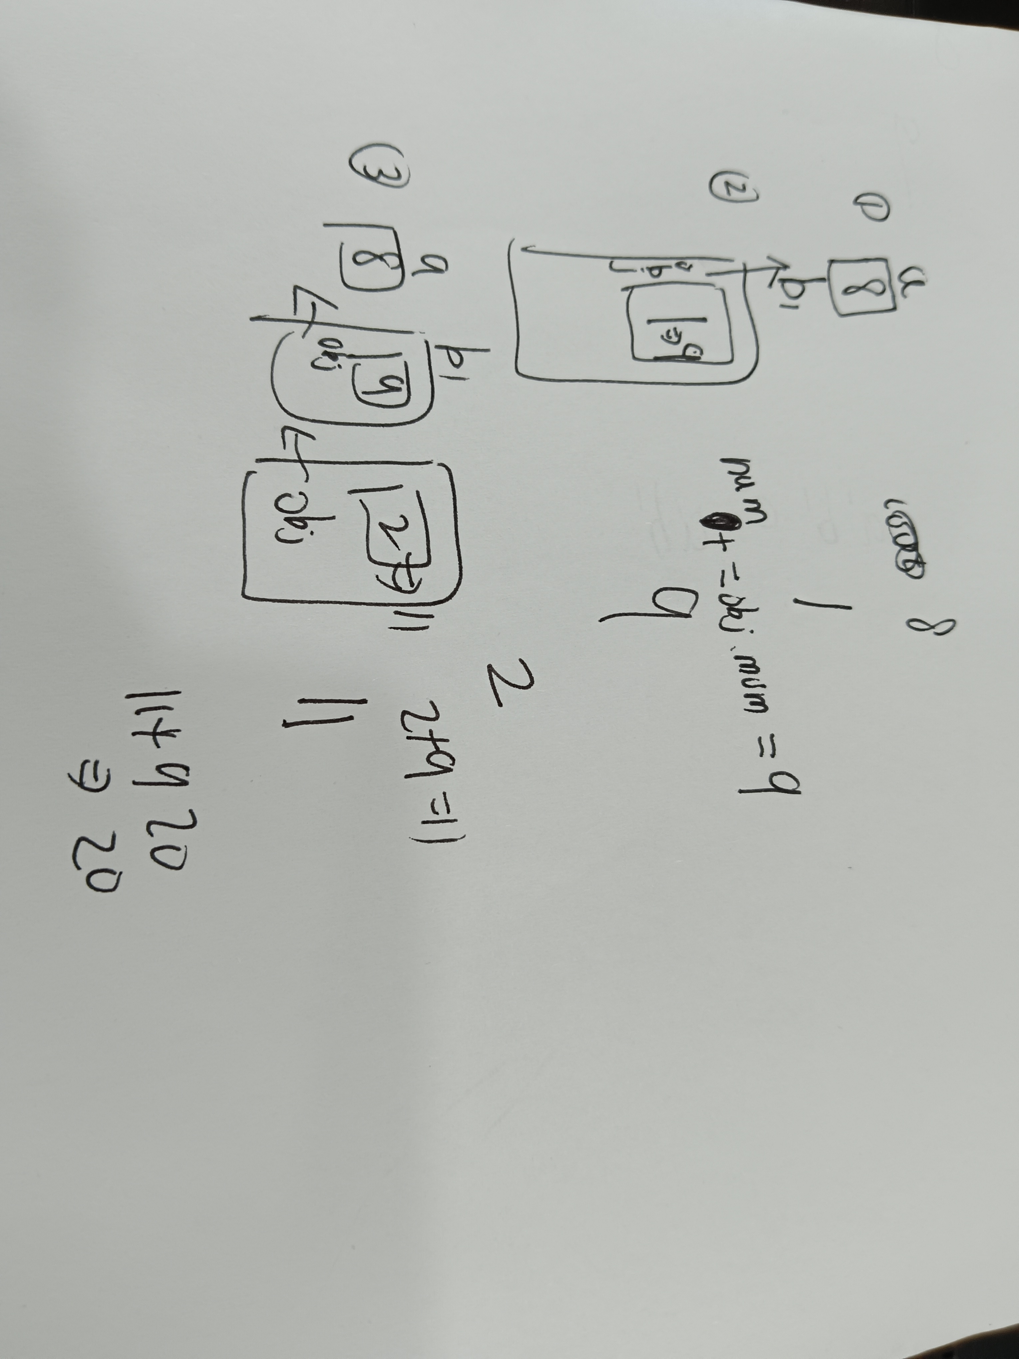

Slide 86
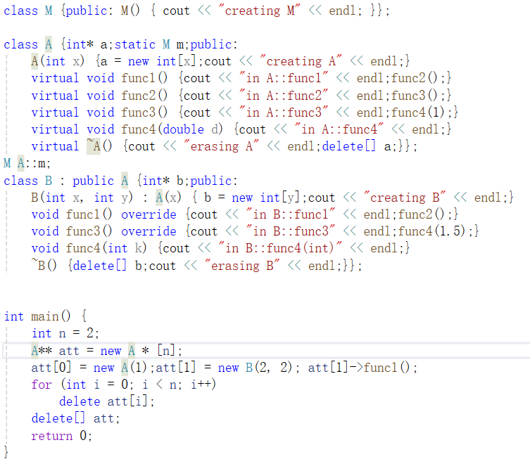
另外一道往年真题

Slide 87
creating M
creating A
creating A
creating B
in B::func1
in A::func2
in B::func3
in B::func4(int)
erasing A
erasing B
erasing A

Slide 88
判断选择填空简答
多翻
多理解

Slide 89
写程序大题
一定不要空着
有啥写啥
就算你自己看不懂也要让老师觉得：
哇，这位同学写了这么多代码，一定会吧
但是做这一点最基本的是格式正确
class{//漏类的名字
}不写分号

Slide 90
在面向对象设计中的一些困惑
为什么我设计的总是和标准答案不一样？
为什么明明记忆了很多案例，但是仍然不能做出灵活的设计？
为什么软件工程设计中有那么多难以理解的教条？
使用相对严密的推理
为大家阐述面向对象设计的一些方法。

Slide 91
软件为什么要设计？
论题 T-1：
为什么在编程实现一个程序之前要对软件的结构进行设计？
这也是我们本次分享会要介绍的最重要的一个论题。
早期的程序员
确实是有不经过设计阶段就直接开始编写代码的情况的
但是这种情况现在已经比较少见了

Slide 92
情境想象一个情境
情境 S-1：你需要带领一个团队去开发一款狼人杀游戏
在游戏中你需要实现
“平民”、“狼人”、“女巫”、“预言家” 等身份
狼人每晚能杀一个人，预言家每晚可以验一个人
我们先抛开游戏阶段的各种细节
只考虑身份与身份行为的关系
在描述成员方法的时候，我们忽略方法的参数和返回值，只关注名字

Slide 93
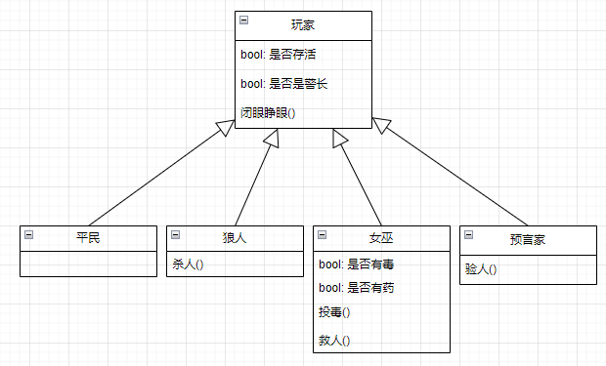
S-1.1 一种符合直觉的设计
假设你刚刚学过面向对象程序设计
很可能设计出这样的一个结构，而且这个结构看起来很合理
理由是：
由于所有玩家都有可能死亡，都能竞选警长
所以把这一属性放到基类中
平民、狼人、女巫、预言家继承自玩家
那么有多少人觉得这是一个好的设计？
有多少人觉得这是一个不好的设计？
S-1.1

Slide 94
S-1.2 当你和你的团队兴致勃勃地干了一个月后
S-1.1
这个时候甲方找到你
说，“能不能增加一种名为“种狼”的身份”
种狼也可以杀人但是，种狼执行杀人操作之后
无论该玩家原来是什么身份
被杀的人都将被变为狼人（当然，他并不会真的被杀死）
甲方认为这个变化是一个极其微小的变化
甲方的理由是 “仅增加了一种新的身份” 而原来有四种身份
所以这种增加在设计上是微不足道的
但是这时你好像发现了哪里不对

Slide 95
S-1.2 哪里不对呢？
S-1.1
原先我们知道一个玩家只能有一个身份
所以我们让 “平民”、“狼人”、“女巫”、“预言家” 派生自 “玩家” 类
但是，一个玩家只能拥有一个身份
并不意味着，一个玩家一旦具有了某个身份，这个身份将无法改变
在先前的设计中一旦我们实例化一个子类对象
这个对象的动态类别，将无法发生改变
因此“种狼”杀人将其变为狼人的操作将难以被实现
现实世界中的编程团队每天都会遇到这样的糟心事
由于在设计的时候没有预留足够的灵活空间
最终，程序逻辑上的看似微小的变化会导致大量的代码修改

Slide 96
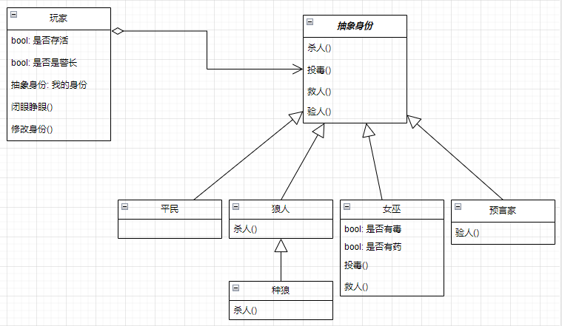
S-1.3 为了避免悲剧的发生
你坐着时光机回到了一个月之前那个夜晚
你意识如果不纠正 S-1.1 的错误设计
那么一个月后整个团队都会和你一起吃苦，于是你修改了设计
S-1.1
S-1.3

Slide 97
T-1.1 论题：为什么要设计？
如果我编写了一个程序
这个程序可能能通过测试，可能无法通过测试
一个无法通过测试的程序必然是 “错误” 的
但是一个设计
我们往往很难 “一锤定音”，去说哪些设计是 “错误” 的
软件设计不同，软件实现出来也必然不同，但是往往都能实现
什么是一个好的设计呢？
能够适应未来变化的设计，就是一个好的设计。
什么是能适应未来的变化？
当新的需求到来时，我们实现新功能时对软件的修改尽可能少。

Slide 98
S-1.4 对比两个设计
S-1.3 在引入种狼后，只需要对 “狼人” 再做派生即可
“杀人()” 本身是一个虚函数，所以 “种狼” 可以重写狼人的 “杀人()” 方法
S-1.1 这个设计就真的一无是处吗？
并不是
S-1.1
S-1.3

Slide 99
S-1.4 上面给出的只是一个简单的例子
在真正的游戏中考虑的问题将更多
所以实际上如果你真的想实现一个狼人杀游戏的话
上述的两种设计其实都是比较片面的

Slide 100
T-1.2 为什么软件设计没有银弹
一个良好的软件设计其实是在分析
软件的哪些部分，是可能发生变化的
软件的哪些部分，是最不可能发现变化的
对于将来很可能发生变化的：设计的灵活更重要
对于将来不太可能发生变化的部分：实现的简洁更重要
只有能预知未来的所有变化，才有可能找到软件的最佳设计
因为我们没有通用的预测未来的方法
所以软件设计也必然不存在完美的方法

Slide 101
M-1 一个简单的模型
“幸福的家庭都是相似的，不幸的家庭各有各的不幸。”
——《安娜卡列尼娜》列夫·托尔斯泰
假设我们有一个基类 A
基类 A 有方法 f()
基类 A 有子类 A1, A2, A3
考虑我们应该将方法 f() 相关的程序 “写在哪”？
1. 作为 A 类的非虚函数：将实现写在基类中
2. 作为 A 类的虚函数：将实现写在子类中
3. 将实现委托给其他类：将实现写在其他类中

Slide 102
M-1.1 一个例子
所有的动物都会叫
如果你认为所有的动物，在叫这件事上都一样，你不关心
那就应该把“叫”的方法实现在父类“动物”里
如果你认为所有的动物各有各自的不同的叫法
那就应该把“叫”的方法作为父类“动物”的虚函数
利用子类给出“叫”的实现
如果你认为上面两者都大概率都不对
比如有的动物“友善地叫”，有的动物“中立地叫”，有得动物“敌对地叫”
那就应该重新定义一个类，叫“鸣叫方式”，然后派生三个子类

Slide 103
T-1.3 但是也不用灰心
尽管我们不能预测未来的所有变化
但是作为一个程序员
在一定程度上，我们其实能够分析出软件在哪些部分很可能发生变化
因此接下来我们将从适应变化的角度
和大家分析面向对象设计的一些基本原则

Slide 104
T-2 为什么要使用面向对象的设计方式
相比于结构化设计，面向对象的设计好在哪？
减少代码冗余：防止“牵一发而动全身”的困境出现
符合人思考问题的逻辑：有利于分工合作
int max(int x, int y) {
return x > y ? x : y;
}
float max(float x, float y) {
return x > y ? x : y;
}
double max(double x, double y) {
return x > y ? x : y;
}
class Comparable{
public:
virtual bool greater(Comparable* c) = 0;
};
Comparable* max(Comparable* x, Comparable* y) {
return x->greater(y) ? x : y;
}

Slide 105
P-1 开放关闭原则
“对拓展开放、对修改关闭”
早些年比较流行的教条
具体而言
不要轻易修改代码库里的代码
当你需要修改代码库里的代码时，构建一个新类继承抽象类
理由
在复杂的项目之中可能会出现复杂的间接依赖关系
对于已经通过测试的代码，不要轻易动他
这种原则主要用于大型软件维护的后期
在软件开发前期可能经常会针对设计进行重构

Slide 106
P-2 里氏替换原则
子类应该能完全充当一个货真价实的父类对象。
A* a = new B; // 其中 B 为 A 的子类
a.func();
B 类可能会重新实现 A 类的一些方法，并拓展一些新的功能
但作为 A 类的子类，B 类的本职工作就是完成 A 类本应能完成的工作
如果 B 类不能很好的完成 A 类的工作

Slide 107
P-3 依赖倒置原则
关联也好，依赖也好
最好关联抽象类，如果关联了具体类可能会影响设计的灵活性
在结构化程序设计中
我们常常让上层模块调用下层模块
但是在面向对象程序设计中
如果我们应该让抽象程度更高的模块被抽象程度更低的模块依赖

Slide 108
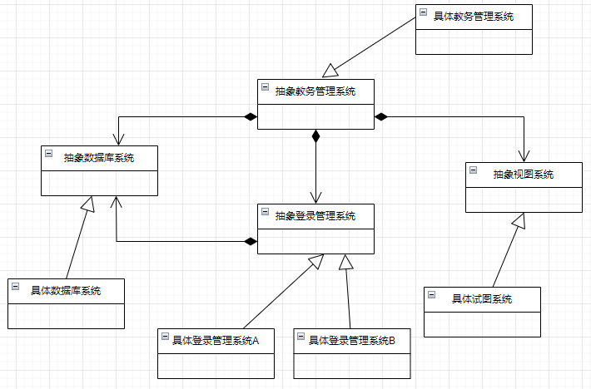
举个例子
比如教务不支持微信登录
我们想要给他重新实现一个登录系统
在这个时候如果我们直接去修改
具体登录管理系统
可能会导致其他依赖他的对象出错
这个例子里可以体现“开放关闭”、“依赖倒置”、“里氏替换”

Slide 109
P-4 接口隔离原则与单一职责原则
一个大类不如多个小类灵活
如果一个接口中包含了很多方法
可能导致继承这个接口的类被强迫实现一些和他没什么关系的方法
当一个类臃肿到一定程度的时候，试图将其拆分为相互关联的多个类
S-1.1
S-1.3

Slide 110
P-5 迪米特法则
一个类应该和尽可能少的类发生关联
如果一个类和非常多的类有关联
那就应该试图将其拆分为多个类

